Slide 1
LLM

Slide 2
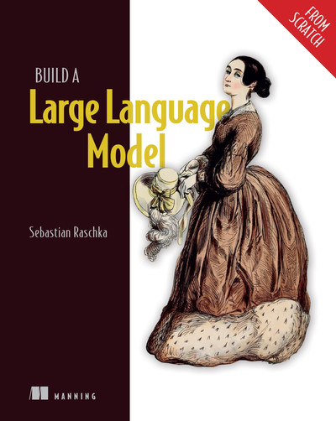
1 Understanding large language models
2 Working with text data
3 Coding attention mechanisms
4 Implementing a GPT model from scratch to generate text
5 Pretraining on unlabeled data
6 Fine-tuning for classification
7 Fine-tuning to follow instructions

Slide 3
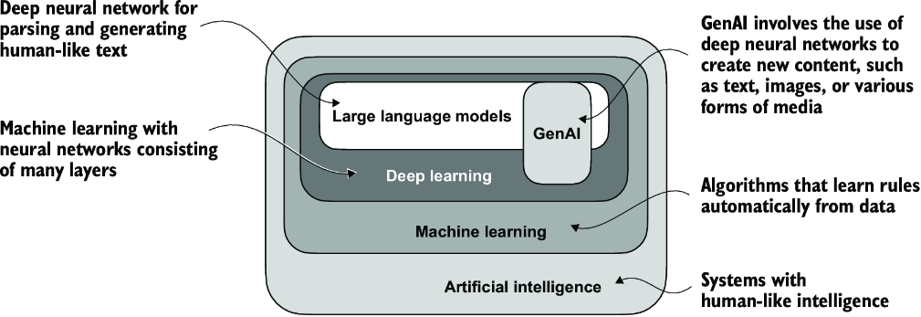
CH1

Slide 4
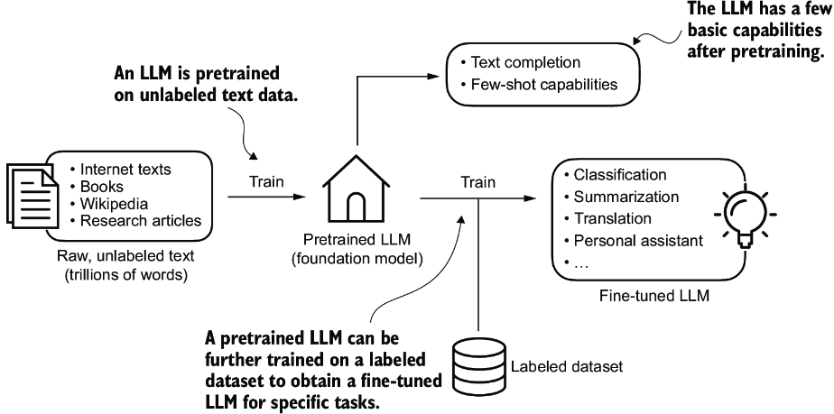
fine-tuning LLMs
instruction fine-tuning
classification fine-tuning

Slide 5
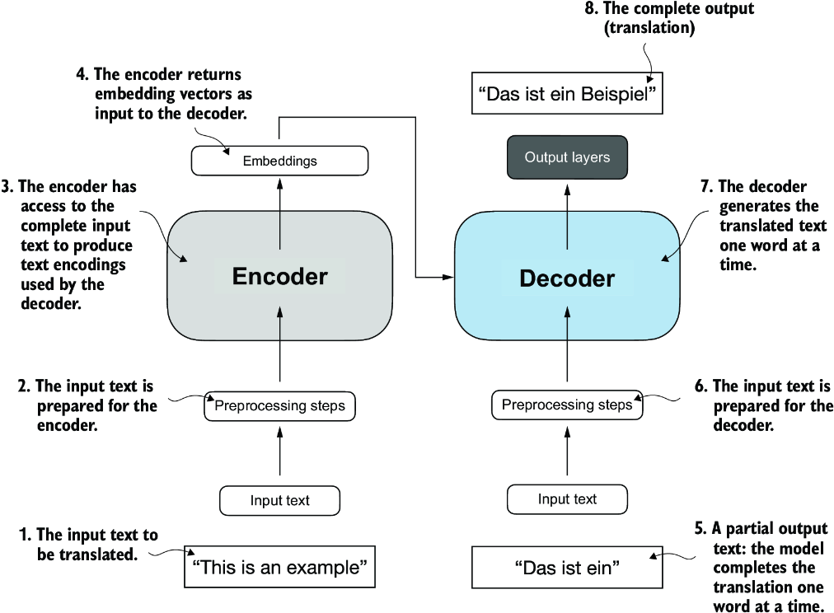
transformer

Slide 6
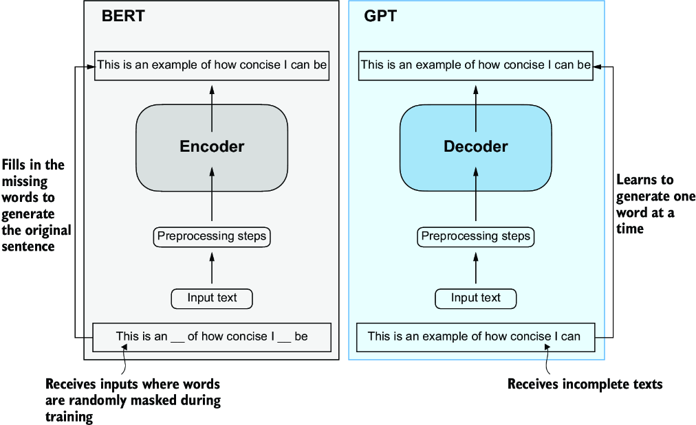

Slide 7
GPT-3, The $4,600,000 Language Model
GPT-3 證明了，一個在足夠資料上訓練的語言模型能夠解決它從未見過的 NLP 任務。也就是說，GPT-3 將該模型研究為許多下游作業的通用解決方案，而無需進行微調。
在市場上最快的 GPU Tesla V100 上訓練 GPT-3 需要355 年。
使用成本最低的 GPU 雲端供應商訓練 GPT-3 的 成本約為4,600,000 美元。
https://www.reddit.com/r/MachineLearning/comments/h0jwoz/d_gpt3_the_4600000_language_model/

Slide 8
GPT-3, The $4,600,000 Language Model 資料集(未公開)
Dataset name | Dataset description | Number of tokens | Proportion in training data
CommonCrawl (filtered) | Web crawl data | 410 billion | 60%
WebText2 | Web crawl data | 19 billion | 22%
Books1 | Internet-based book corpus | 12 billion | 8%
Books2 | Internet-based book corpus | 55 billion | 8%
Wikipedia | High-quality text | 3 billion | 3%

Slide 9
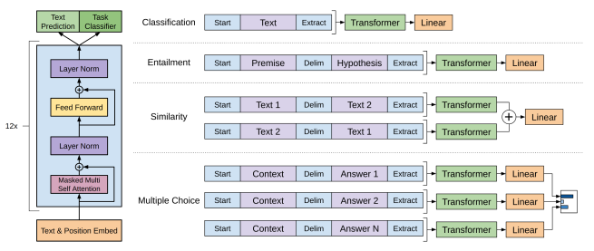

Slide 10
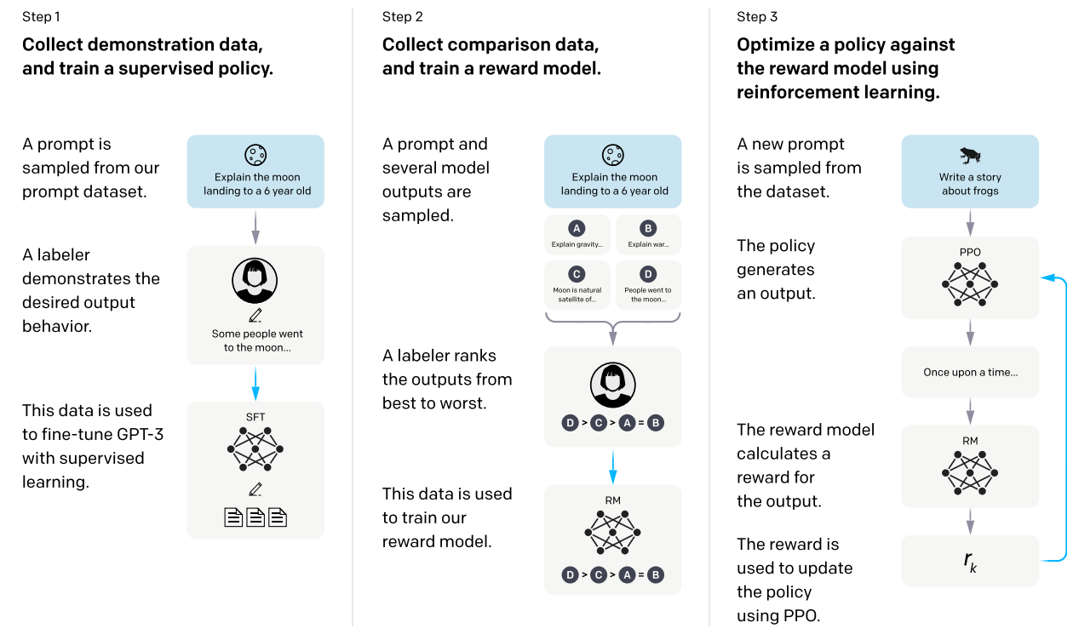

Slide 11
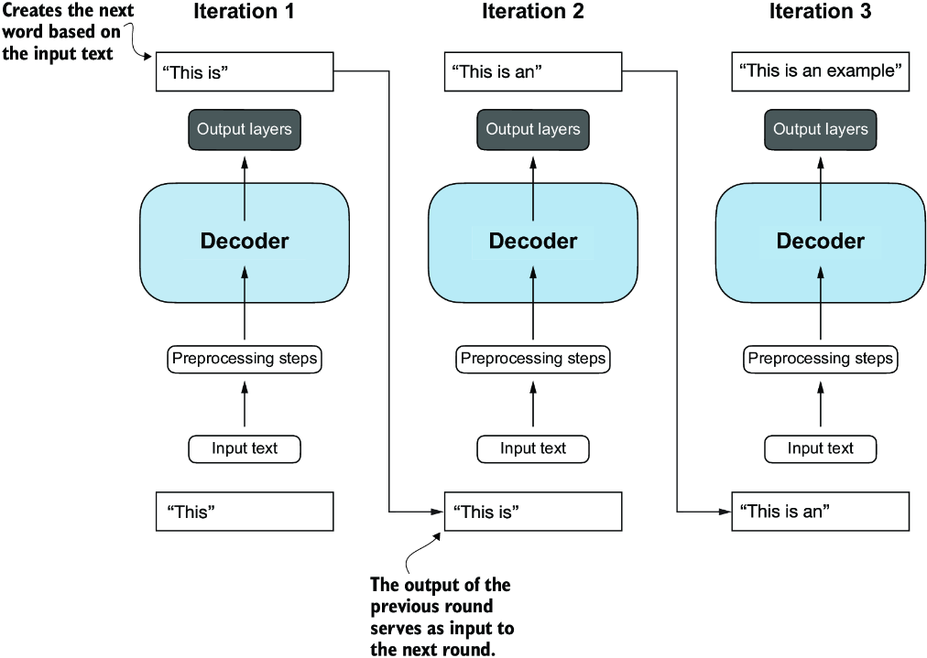

Slide 12
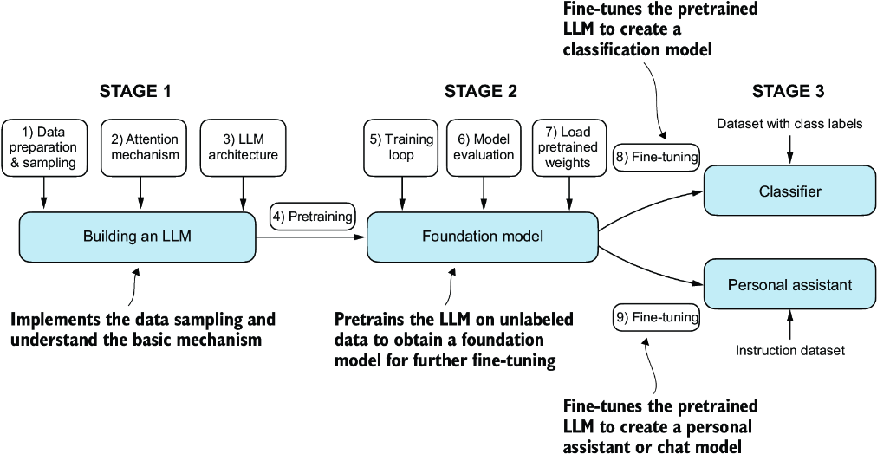
1.7 Building a large language model

Slide 13
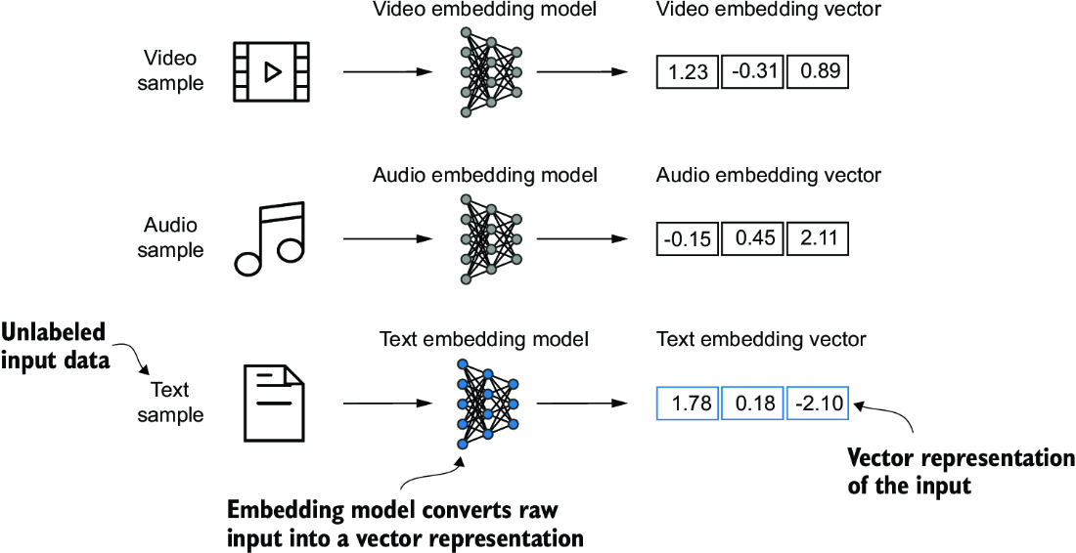
ch2

Slide 14
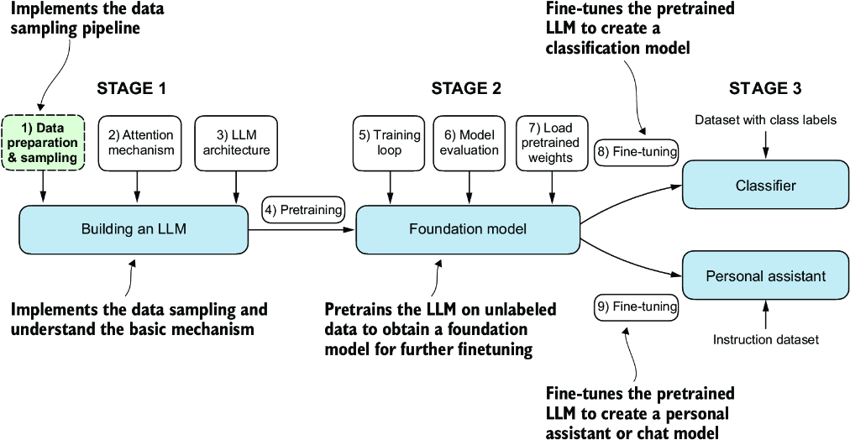
CH2

Slide 15
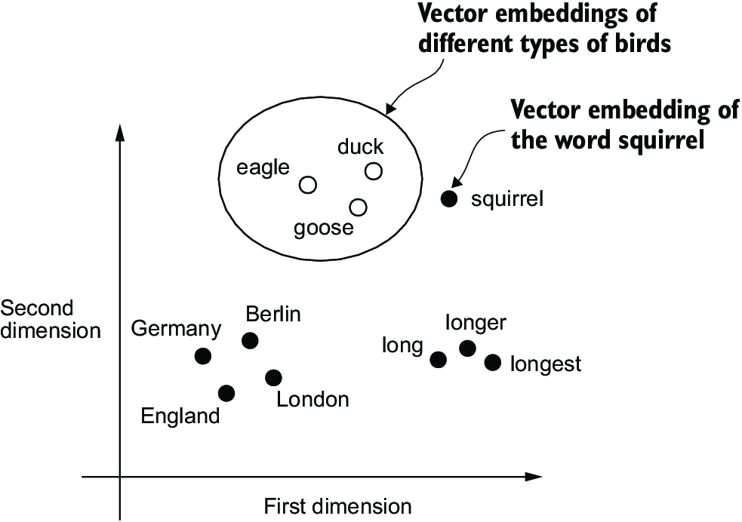

Slide 16
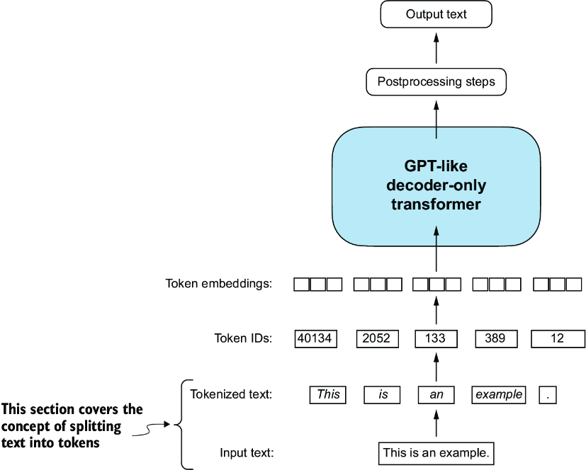

Slide 17
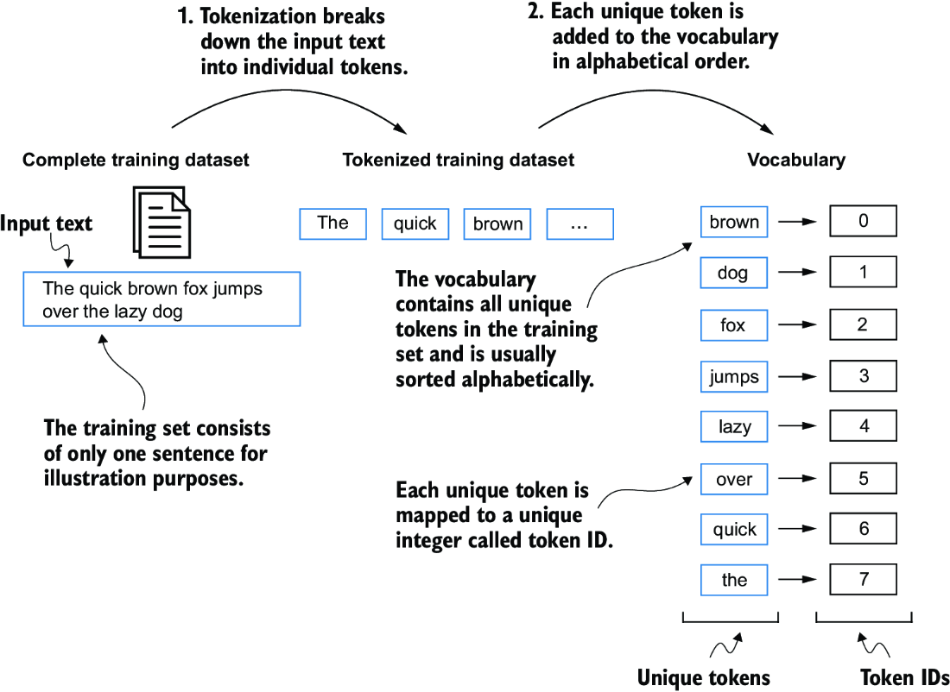

Slide 18
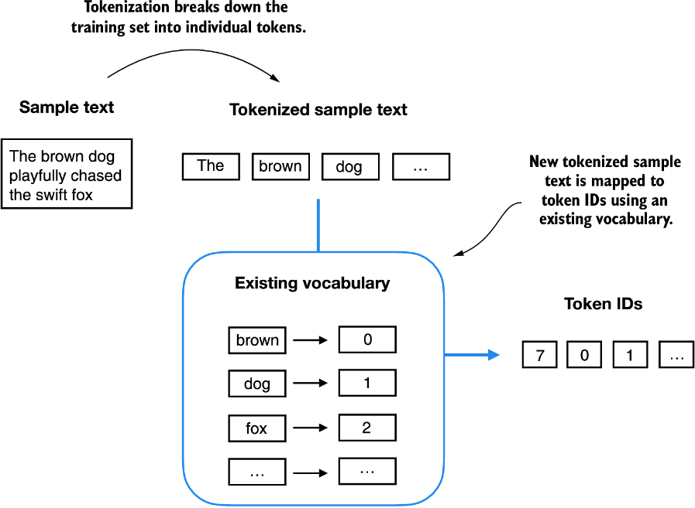

Slide 19
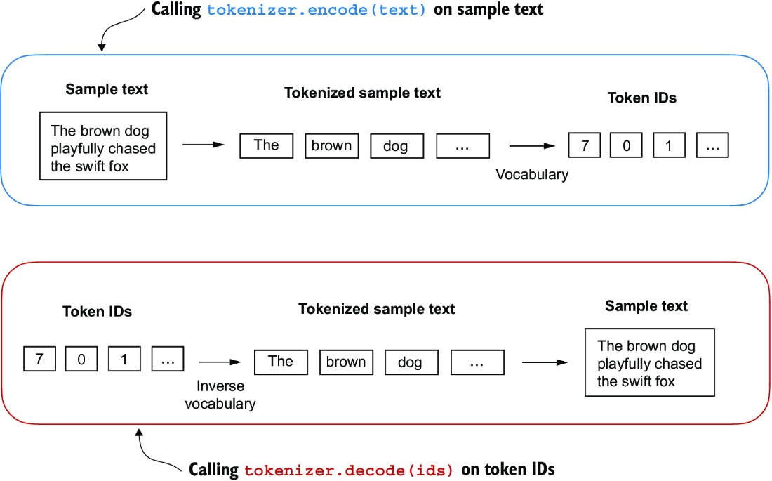

Slide 20
special tokens
[BOS] 序列開始） —此標記文字的開始。它向 LLM 表明一段內容的開始位置。
[EOS] （序列結束） —此標記位於文字末尾
在連接多個不相關的文字時特別有用，類似於<|endoftext|>。
例如，當組合兩篇不同的維基百科文章或書籍時，該[EOS]標記指示一個文字的結束位置和下一個文字的開始位置。
[PAD] (padding) （填滿） — 當訓練批次大小大於 1 的 LLM 時，批次可能包含不同長度的文字。
為了確保所有文字的長度相同，較短的文字會使用[PAD]標記進行擴展或“填充”，直到達到批次中最長文字的長度。

Slide 21
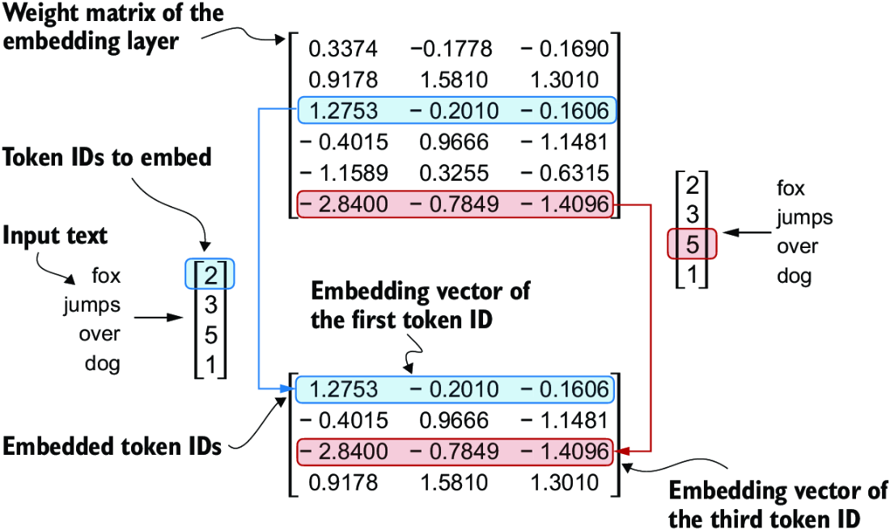
Fig 2-16

Slide 22
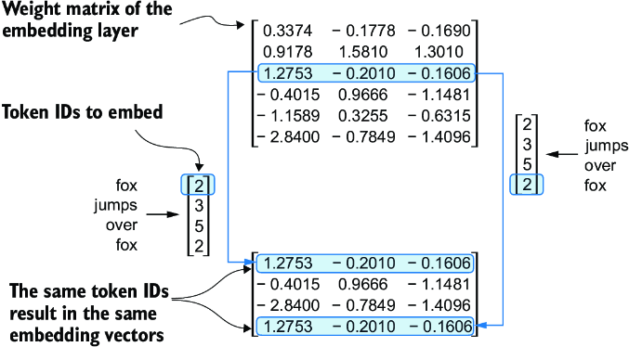
Fig 2-17

Slide 23
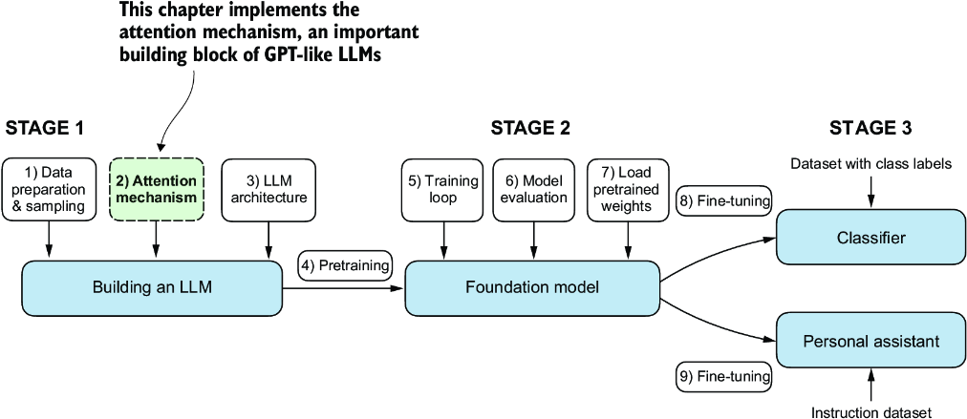
CH3

Slide 24
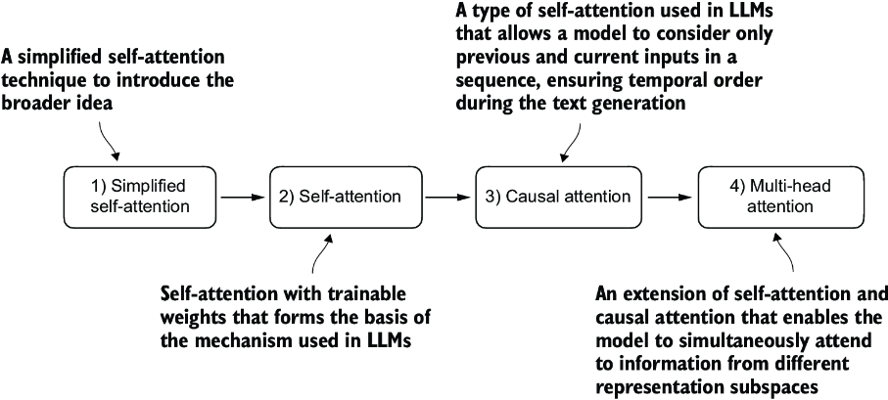

Slide 25
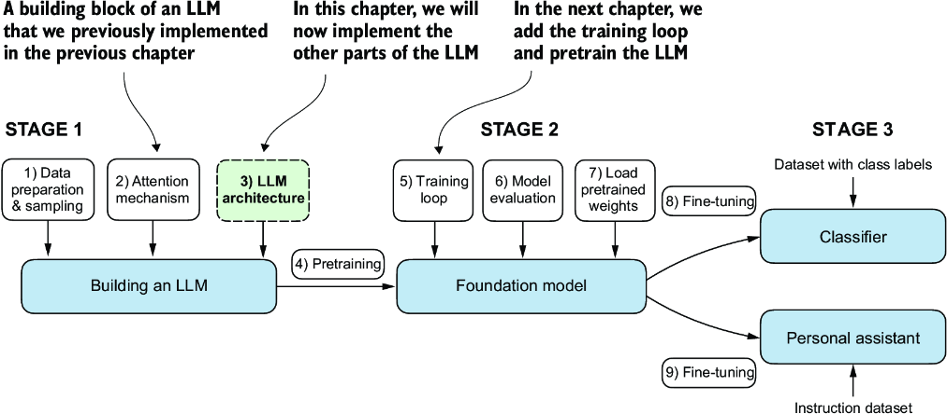
CH4

Slide 26
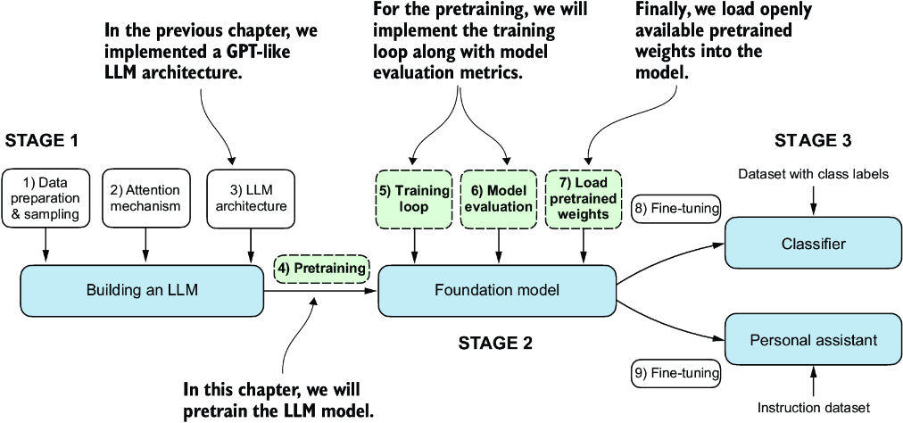
Ch5

Slide 27
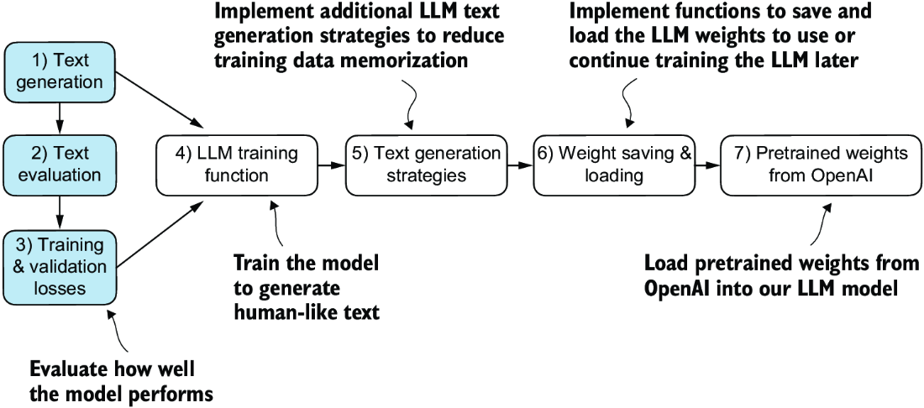
Figure 5.2

Slide 28
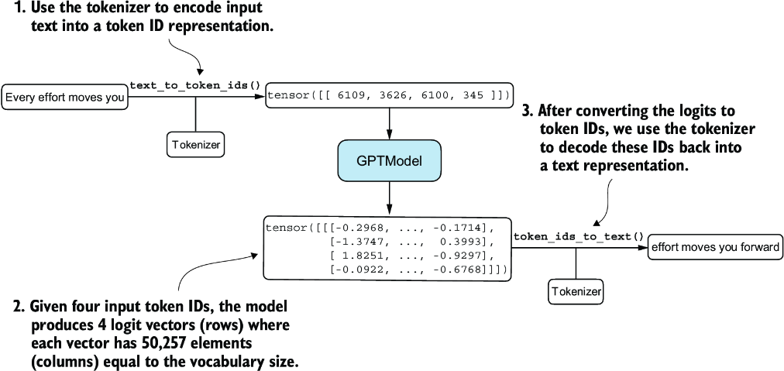
Fig 5-3

Slide 29
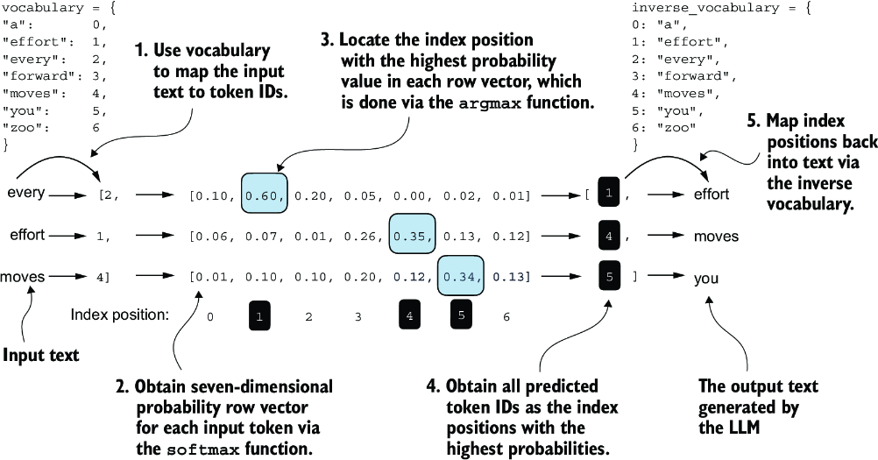
Figure 5.4

Slide 30
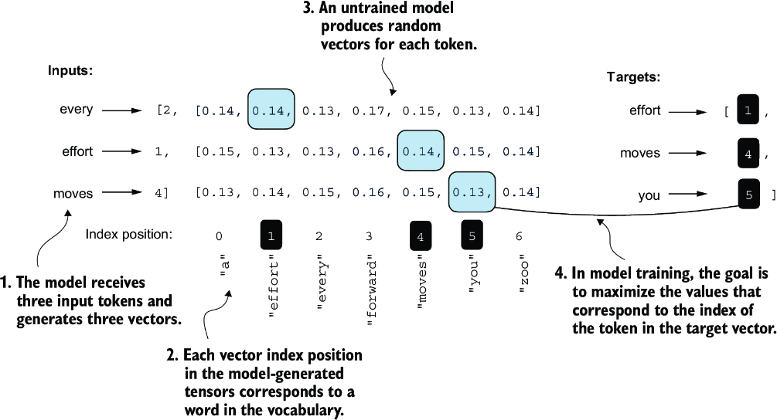
Figure 5.6 Before training

Slide 31
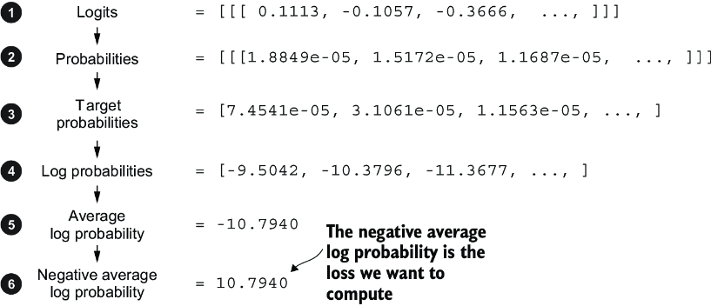
Figure 5.7 Calculating the loss involves several steps.

Slide 32
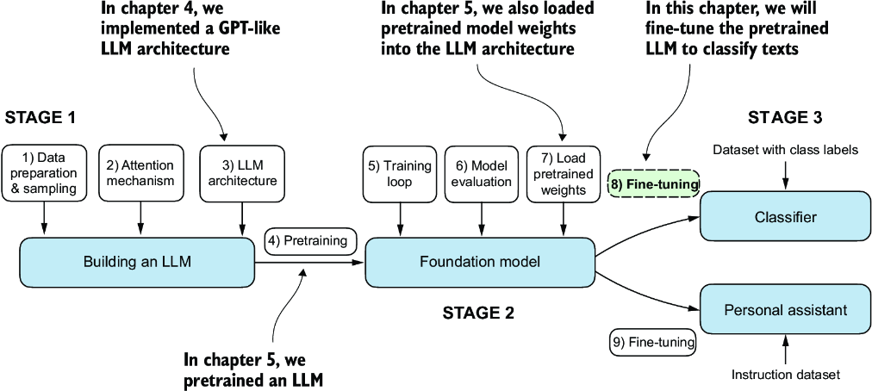
CH6

Slide 33
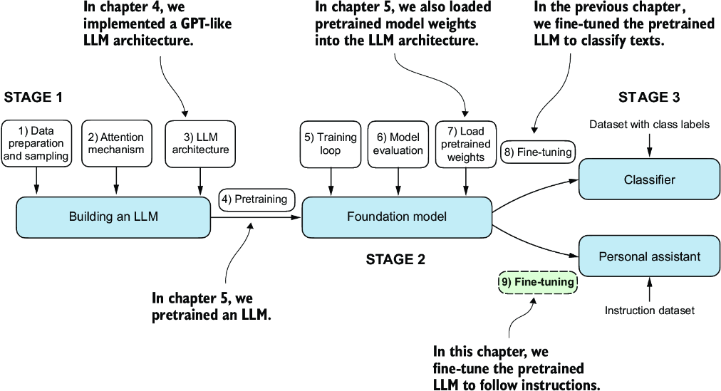
CH7

